Slide 1
Capítulo 4 – Ambiente Financeiro Brasileiro
4.3 Mercado de Ações
Ação: parcela do capital social de uma sociedade
negociáveis no mercado
Tipos de ações
Ordinárias: direito a voto e participação
nos lucros
Preferenciais: prioridade no recebimento
de dividendos
Finanças Corporativas e Valor – ASSAF NETO

Slide 2
Capítulo 4 – Ambiente Financeiro Brasileiro
4.3 Mercado de Ações
Formas de emissão
Nominativa
Movimentação controlada por cautela (certificado)
com nome do acionista
Escritural
Não existe movimentação física de papéis. Controle
tipo conta corrente
Finanças Corporativas e Valor – ASSAF NETO

Slide 3
Capítulo 4 – Ambiente Financeiro Brasileiro
4.3.1 Bolsa de Valores
Associação civil sem fins lucrativos com funções de
interesse público
Proporcionam liquidez aos títulos
Negociação de títulos e valores mobiliários via corretoras
Finanças Corporativas e Valor – ASSAF NETO

Slide 4
Capítulo 4 – Ambiente Financeiro Brasileiro
4.3.1 Bolsa de Valores
Mercado a vista
Entrega de títulos e pagamento em até 30 dias úteis
Mercado a termo
Operações liquidadas em 30, 60 ou 90 dias
Mercado de opções
Negociação de direitos de compra e venda de fundos
Finanças Corporativas e Valor – ASSAF NETO

Slide 5
Capítulo 4 – Ambiente Financeiro Brasileiro
4.4 Mercados Financeiros
Segmentos de intermediação financeira
Mercado monetário
Mercado de crédito
Mercado de capitais
Mercado cambial
Finanças Corporativas e Valor – ASSAF NETO

Slide 6
Capítulo 4 – Ambiente Financeiro Brasileiro
4.4 Mercados Financeiros
Mercado monetário
Operações de curto e curtíssimo prazos
Permitem o controle da liquidez monetária
Papéis do Banco Central e Títulos de Estados e Municípios
Finanças Corporativas e Valor – ASSAF NETO

Slide 7
Capítulo 4 – Ambiente Financeiro Brasileiro
4.4 Mercados Financeiros
Mercado de crédito
Constituído por bancos comerciais e múltiplos
Supre necessidades de curto e médio prazos
Concessões de crédito por empréstimos e financiamentos
Finanças Corporativas e Valor – ASSAF NETO

Slide 8
Capítulo 4 – Ambiente Financeiro Brasileiro
4.4 Mercados Financeiros
Ligação entre agentes superavitários e deficitários
Supre necessidades de longo prazo
Concessões de crédito para giro e capital fixo
Mercado de capitais
Finanças Corporativas e Valor – ASSAF NETO

Slide 9
Capítulo 4 – Ambiente Financeiro Brasileiro
4.4 Mercados Financeiros
Compra e venda de moedas conversíveis
Agentes econômicos que operam no exterior:
Importadores/exportadores, investidores e inst. financeiras
Mercado cambial
Finanças Corporativas e Valor – ASSAF NETO

Slide 10
Capítulo 4 – Ambiente Financeiro Brasileiro
4.5 Taxas de juros
JURO: preço pago pelo aluguel do dinheiro
Retorno das oportunidades de investimentos dos
tomadores de recursos
Preferências temporais de consumo
Risco do empréstimo
Inflação futura esperada
Finanças Corporativas e Valor – ASSAF NETO

Slide 11
Capítulo 4 – Ambiente Financeiro Brasileiro
4.5 Taxas de juros
Retorno das oportunidades de investimentos dos
tomadores de recursos:
→ Quanto mais rentável a oportunidade, maior a
disposição em pagar juros
Preferências temporais de consumo
→ Quanto maior o consumo atual, mais elevada
as taxas de juros
Finanças Corporativas e Valor – ASSAF NETO

Slide 12
Capítulo 4 – Ambiente Financeiro Brasileiro
4.5 Taxas de juros
Risco do empréstimo
→ Quanto maior o risco de inadimplência do devedor, mais alta a taxa de juros
Inflação futura esperada
→ A expectativa de alta da inflação esperada no futuro, aumenta a taxa de juros
Finanças Corporativas e Valor – ASSAF NETO

Slide 13
Capítulo 4 – Ambiente Financeiro Brasileiro
4.5.1 Taxas de juros livres de risco no Brasil
Selic – Sistema Especial de Liquidação e Custódia
Opera com títulos públicos de risco zero (risk free)
Admite-se que o governo honrará seus compromissos
Referência na formação das taxas de juros do mercado
Finanças Corporativas e Valor – ASSAF NETO

Slide 14
Capítulo 4 – Ambiente Financeiro Brasileiro
4.5.1 Taxas de juros livres de risco no Brasil
O risco do país...
define o prêmio exigido nos empréstimos
influencia no custo do capital dos agentes
determina a atratividade dos investimentos na economia
Finanças Corporativas e Valor – ASSAF NETO

Slide 15
Capítulo 1 – Introdução às Finanças Corporativas
1.5.1 Medição do objetivo da empresa
Valor de mercado da empresa
Valor presente dos benefícios econômicos esperados,
descontados a uma taxa que representa o a remuneração
mínima exigida pelos proprietários de capital
Reflete o risco associado a esses resultados
Finanças Corporativas e Valor – ASSAF

Slide 16
Capítulo 1 – Introdução às Finanças Corporativas
1.5.1 Medição do objetivo da empresa
O processo de decisões financeiras deve levar em conta o
equilíbrio entre risco e retorno
Para maiores riscos, os investidores esperam auferir maiores
retornos e vice-versa
A empresa deve trabalhar dentro da expectativa de promover
um retorno condizente ao risco assumido
Finanças Corporativas e Valor – ASSAF

Slide 17
Capítulo 1 – Introdução às Finanças Corporativas
1.5.1 Medição do objetivo da empresa
Problemática da informação contábil
Tem como objetivo a apuração do lucro e não a
mensuração do valor de mercado
Preços históricos (custo) que refletem resultados
acumulados em exercícios passados
Ativos registrados pelos valores de compra que não
revelam a capacidade de geração de benefícios futuros
Finanças Corporativas e Valor – ASSAF

Slide 18
Capítulo 1 – Introdução às Finanças Corporativas
1.5.1 Medição do objetivo da empresa
Administração Financeira
Avalia a capacidade de um bem em gerar riqueza
Leva em conta o equilíbrio entre risco e retorno
Tem o objetivo de promover a maximização
do valor de mercado da ação da empresa
Finanças Corporativas e Valor – ASSAF

Slide 19
Capítulo 1 – Introdução às Finanças Corporativas
1.5.2 Ambiente Financeiro e Valor da Empresa
O mercado financeiro possui um sistema de equilíbrio entre
agentes superavitários e deficitários
A convivência da empresa no mercado é fundamental para a
formação de uma estrutura de capital adequada
O valor de mercado das ações revela um importante
parâmetro da avaliação do desempenho da empresa
Finanças Corporativas e Valor – ASSAF

Slide 20
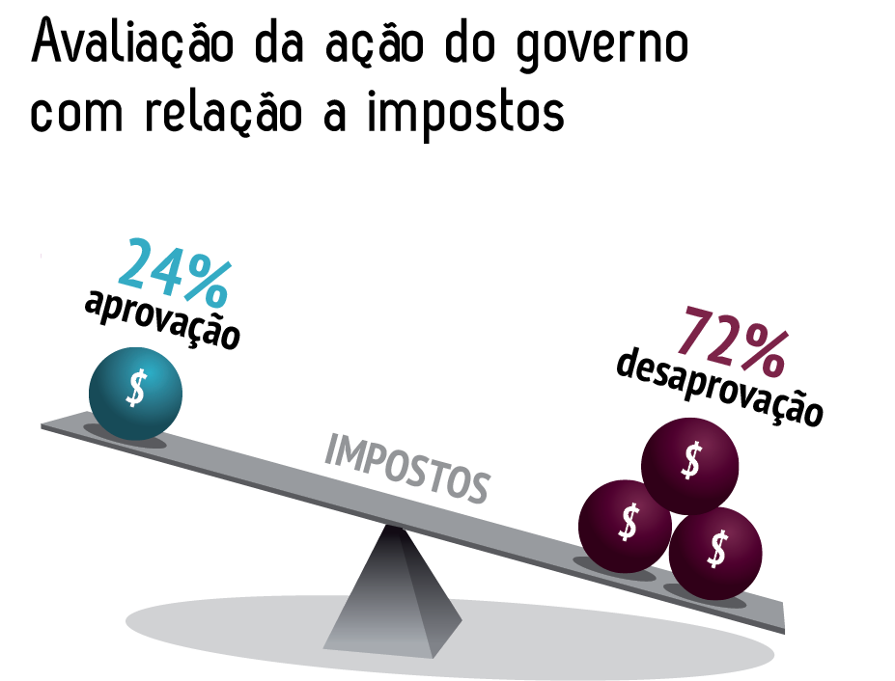
Avaliação da ação do governo com relação a impostos

Slide 21
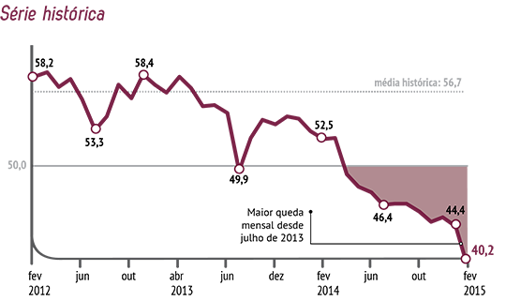
ICEI - Índice de Confiança do Empresário Industrial
Fonte: http://www.portaldaindustria.com.br/cni/publicacoes-e-estatisticas/estatisticas/2015/01/1,40572/icei-indice-de-confianca-do-empresario-industrial.html

Slide 22
Para o trabalho
Questões:
Balança Comercial
Energia Elétrica e Combustiveis
Inflação
Juros
Mercado de ações
Moeda
Poupança
Produto Interno Bruto
Salário Mínimo
Risco País e Satisfação do Brasileiro

Slide 23
Balança Comercial
Item do balanço de pagamentos (registro contábil de todas as transações de um país com o resto do mundo, que envolve transações com mercadorias, serviços e com capitais) em que são lançadas as exportações e as importações de mercadorias.

Slide 24
Energia Elétrica e Combustíveis
São itens importantes para a produção e distribuição dos produtos. São fatores importantes numa economia, pois são a base;

Slide 25
Inflação
Aumento contínuo e generalizado no nível geral de preços

Slide 26
Juros
Define-se como juros o rendimento que se obtém quando se empresta dinheiro por um período determinado

Slide 27
Mercado de ações
Ações são títulos nominativos negociáveis que representam para quem as possui uma fração do capital social de uma empresa. Ação é um pedacinho de uma empresa. Com um ou mais pedacinhos da empresa, você se torna sócio dela. A Bolsa de Valores é o mercado de venda e compra de ações.

Slide 28
Moeda
Objeto de aceitação geral utilizado na troca de bens e serviços. Sua aceitação é garantida em lei.

Slide 29
Poupança
Parcela da renda nacional não consumida no período. Ela é guardada e não é gasta em bens de consumo no período.

Slide 30
Produto Interno Bruto
Renda devida à produção dentro dos limites territoriais do país.

Slide 31
Salário Mínimo
Salário mínimo é a contraprestação mínima devida e paga diretamente pelo empregador a todo trabalhador.

Slide 32
Risco País e Satisfação do Brasileiro
O chamado risco-país reflete a percepção de segurança que os investidores externos têm em relação a um país

